Slide 1




ỦY BAN NHÂN DÂN QUẬN LONG BIÊN
TRƯỜNG MẦM NON BẮC CẦU
LÀM QUEN VĂN HỌC
Đề tài: Truyện: Thỏ con ăn gì
Lứa tuổi: 24-36 tháng

Slide 2


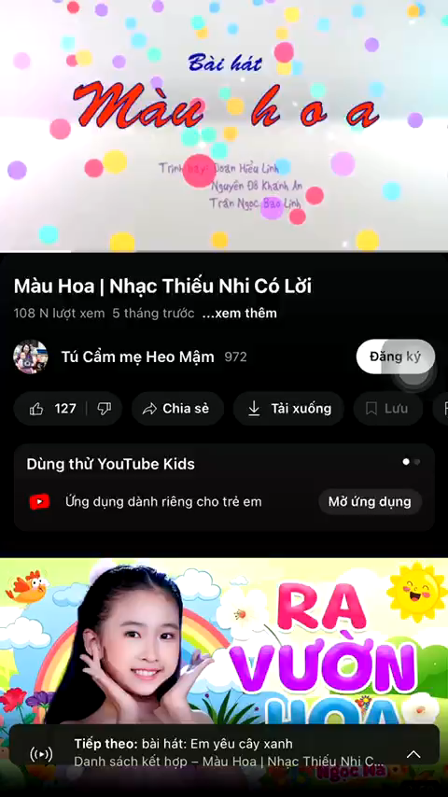
Hoạt động: Gợi mở, gây hứng thú
- Cô và trẻ cùng chơi trò chơi:”Con Thỏ”
Cô trò chuyện dẫn dắt vào bài

Slide 3

Cô kể diễn cảm lần 1: Bằng lời diễn đạt biểu cảm cử chỉ:
Cô vừa kể cho các con nghe câu truyện gì?
Câu chuyện có những nhân vật nào?

Slide 4
Lần 2: Cô kể bằng tranh minh họa.

Slide 5
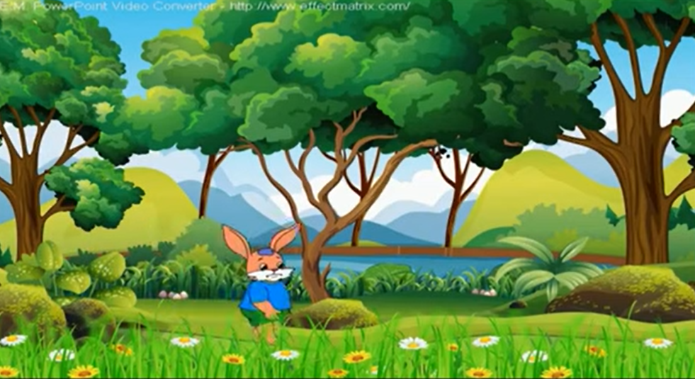
Vào một buổi sáng mùa xuân, Thỏ con đi lang thang trong rừng. Thỏ đi mãi, đi mãi mà chẳng tìm được cái gì để ăn .
Tác giả: Thu Hà

Slide 6

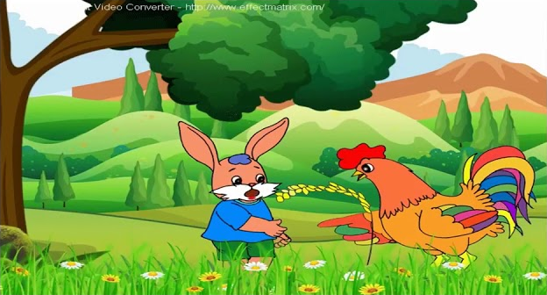
Thỏ gặp Gà Trống đang mổ thóc. Gà Trống mời: “Bạn Thỏ ơi, tôi có nhiều thóc vàng, bạn hãy ăn cùng tôi”. Thỏ con nói: “Cảm ơn bạn, nhưng tôi không ăn được thóc vàng”.

Slide 7
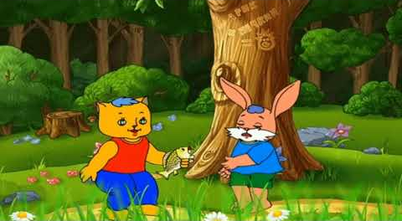
Thỏ lại đi tiếp. Trên đường đi, Thỏ gặp mèo đang ăn cá. Mèo vui vẻ mời Thỏ: “Thỏ ơi, mời bạn ăn cá cùng tôi”. Thỏ nói: “Cảm ơn Mèo con nhé, tôi không ăn được cá đâu”.

Slide 8
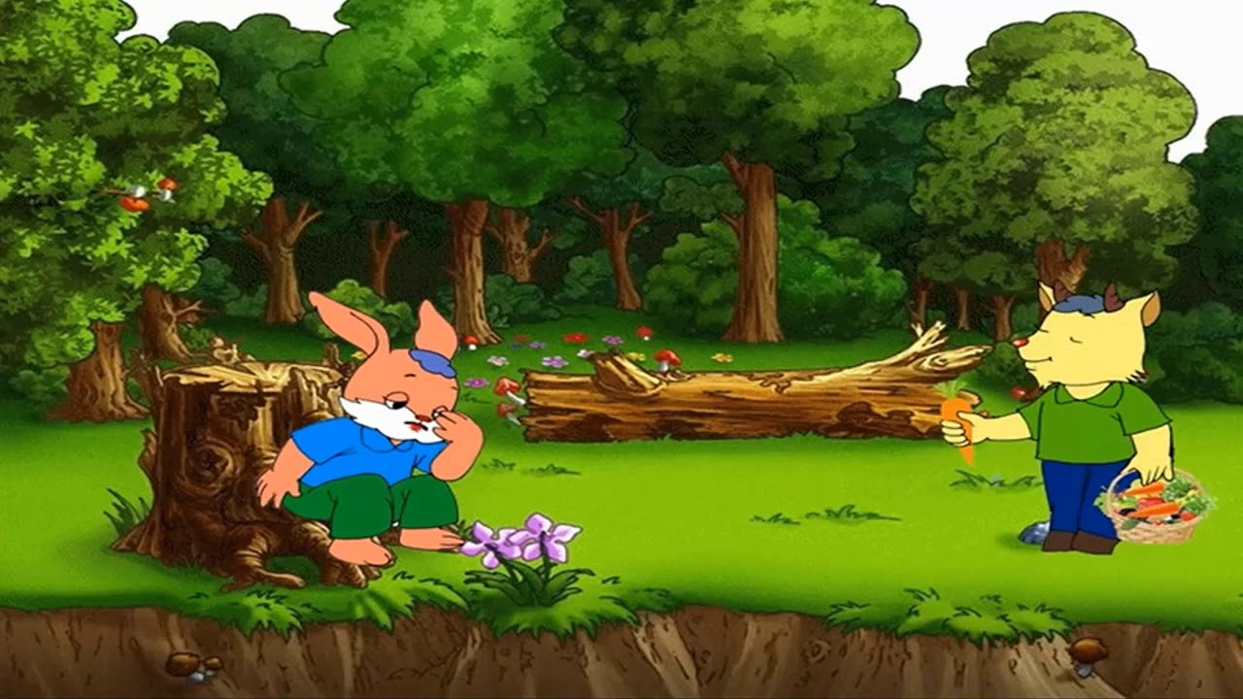
Thỏ lại tiếp tục bước đi, những bước đi nặng nề vì mệt và đói. Mệt quá, Thỏ con ngồi nghĩ dưới gốc cây và bật khóc: Hu…hu…
Vừa lúc đó Dê con xách làn rau đi qua. Dê mời Thỏ con hai củ cà rốt. Thỏ con mừng rỡ cám ơn Dê con và chú ăn cà rốt một cách ngon lành.

Slide 9
Cô giảng nội dung câu truyện
Câu chuyện nói về bạn Thỏ đi lang thang trong rừng nhưng mãi không tìm được đồ ăn. Gà Trống mời Thỏ ăn thóc, Mèo Con mời Thỏ ăn cá nhưng Thỏ không ăn được. Dê Con mời Thỏ ăn cà rốt, Thỏ cảm ơn và ăn ngon lành.

Slide 10
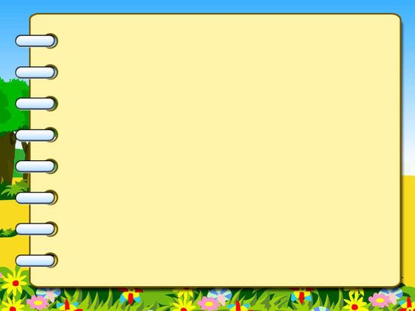
Đàm thoại với trẻ
+ Các con vừa nghe câu chuyện gì?
+ Trong câu chuyện có những nhân vật nào?
+ Thỏ con đi đâu?
+ Gà trống mời thỏ con ăn gì?
+ Thỏ có ăn không?
+ Ai mời thỏ con ăn cá? Thỏ con trả lời ra sao?
+ Khi đang khóc thỏ con gặp ai? Bạn dê mời thỏ ăn gì?
+ Thỏ con nhận cà rốt và nói gì với bạn dê?
+ Vậy thỏ con ăn gì các con?
+ Bạn dê, gà trống và bạn mèo có tốt bụng không các con?

Slide 11
Giáo dục
Các con phải biết mời mọi người cùng ăn như bạn gà trống, mèo con và dê con, và biết nói cảm ơn khi nhận quà .

Slide 12
Lần 3: Cô cho trẻ xem video.

Slide 13
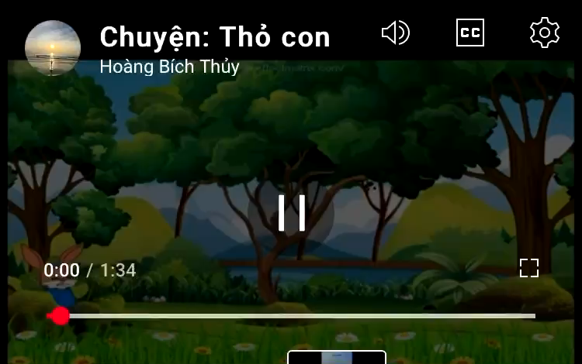

Slide 14

Kết thúc
Cô nhận xét giờ học và chuyển hoạt động

